Slide 1
Wykorzystanie e-narzędzi
w nauczaniu, egzaminacji
i certyfikacji Autodesk
Ewa Kozłowska, Anna Grabowska, Igor Garnik

Slide 2
1995 r.
Powstaje Autoryzowane Centrum Szkolenia Autodesk Politechniki Gdańskiej (ACSA PG)
Notes:
Autoryzowane Centrum Szkolenia Autodesk Politechniki Gdańskiej powstało w 1995 roku. Stanowiło odpowiedź na rosnące zapotrzebowanie na umiejętność obsługi oprogramowania CAD przez młodych inżynierów.

Slide 3
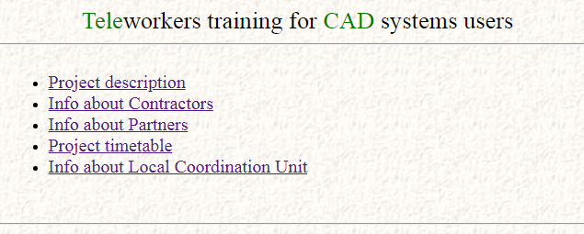
1996 – 2003 r.
Autorska platforma TeleCAD
Notes:
Sukces i rosnące zainteresowanie studentów, a zarazem problem niewystarczającej liczby instruktorów zaowocowały powstaniem autorskiej platformy e-learningowej TeleCAD. Projekt Teleworkers Training for CAD Systems’ Users był dofinansowany przez program unijny Leonardo da Vinci i opracowany przez przedstawicieli Politechniki Gdańskiej we współpracy z instytucjami zewnętrznymi z Polski i zagranicy.
TeleCAD był prekursorem implementacji nauczania na odległość na Politechnice Gdańskiej.

Slide 4
Notes:
Kurs składał się z 10 modułów omawiających podstawy tworzenia rysunków technicznych w programie AutoCAD.

Slide 5
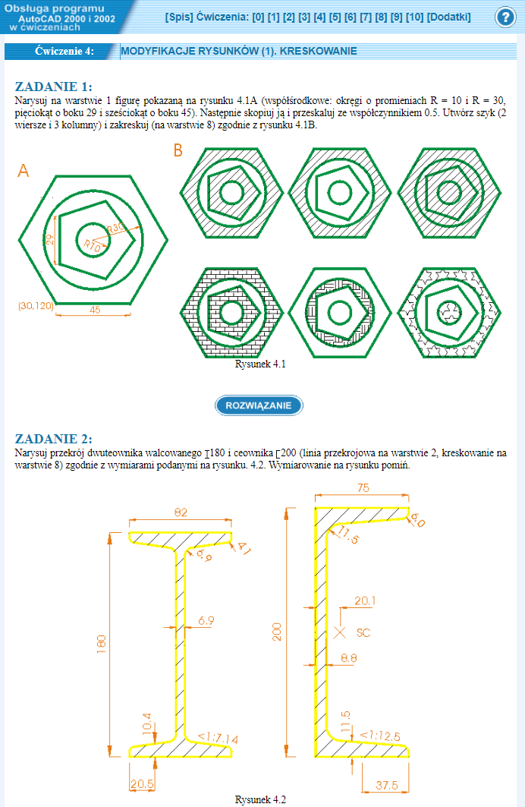
Notes:
Każdy moduł zawierał serię ćwiczeń praktycznych wraz z opisem wprowadzanych funkcji oraz przykładami poprawnego wykonania zadania.

Slide 6
Notes:
Materiały były dostępne w formie papierowej, CD lub online, jako strona w języku HTML.

Slide 7
2000 - 2002 → z TeleCAD skorzystało 919 studentów
Wykorzystanie platformy TeleCAD | Liczba uczestników
Pilotaż międzynarodowy | 89
Pilotaż polski | 35
Egzamin studencki (sem. 2, 2000/2001) | 406
Egzamin dodatkowy (sem. 4, 2000/2001) | 62
Egzamin studencki (sem. 2, 2001/2002) | 259
Egzamin dodatkowy (sem. 3, 2001/2002) | 24
Egzamin dodatkowy (sem. 4, 2001/2002) | 40
Kurs letni 2002 | 4
Notes:
W latach 2000 - 2002 z platformy TeleCAD skorzystało 919 studentów.

Slide 8
od 2003 r.
Notes:
W 2003 roku platforma TeleCAD zostaje zastąpiona przez platformę LMS Moodle.

Slide 10
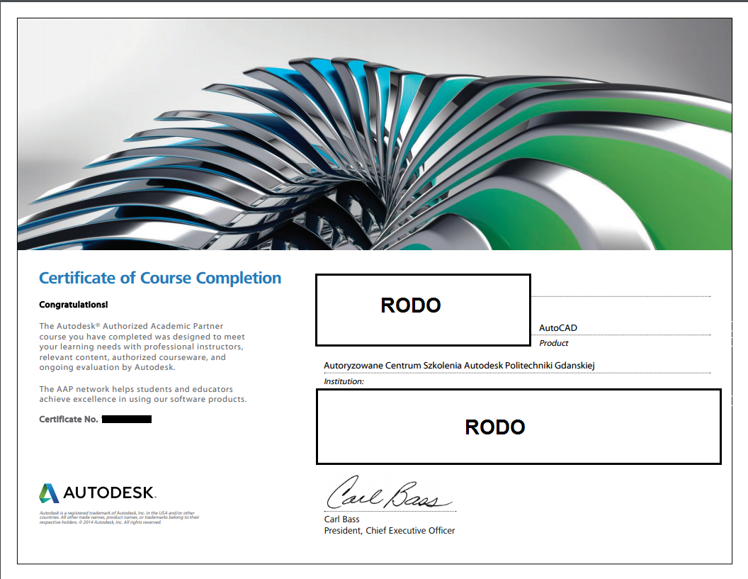
2003 – 2016 r.
>1.800 certyfikatów Autodesk
Notes:
W latach 2003 – 2016 wydanych zostaje ponad 1800 certyfikatów z samego tylko programu AutoCAD.

Slide 11
2016 r.
Notes:
W 2016 roku ACSA PG zyskuje status Autoryzowanego Partnera Akademickiego AAP.

Slide 12
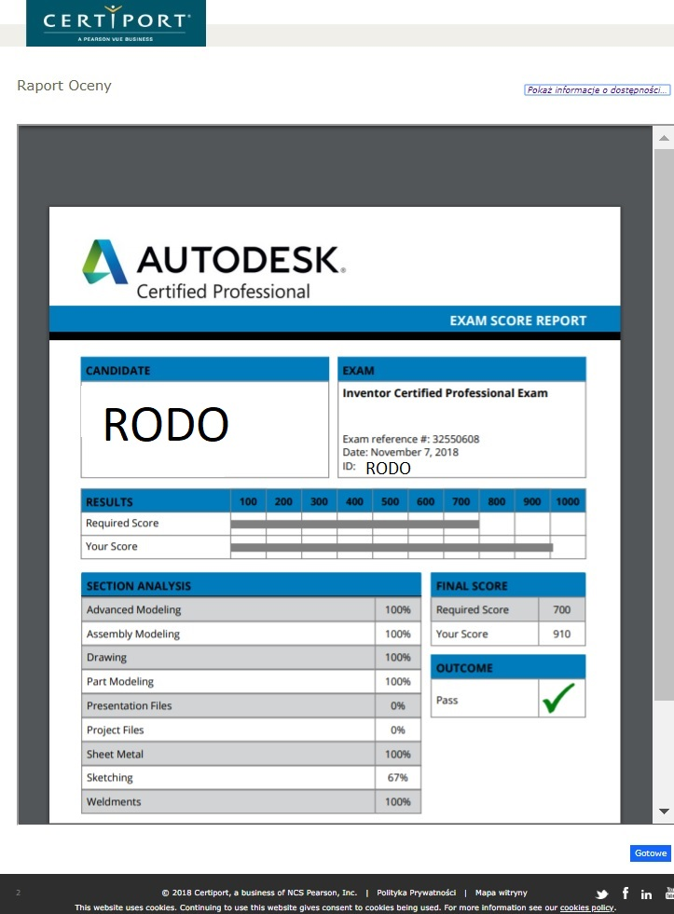
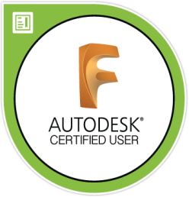
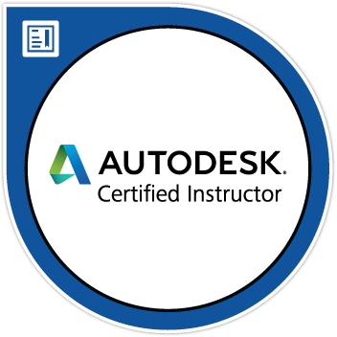
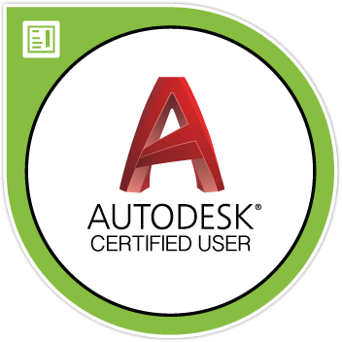
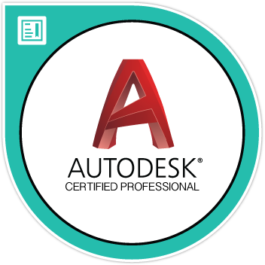
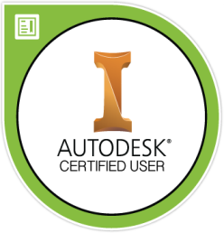
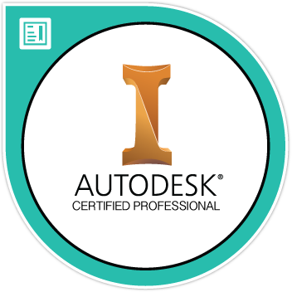
Notes:
Nowy status przyniósł wiele korzyści, między innymi darmowy dostęp do oprogramowania i materiałów edukacyjnych w ramach Autodesk University, a także możliwość uzyskania i wydawania certyfikatów Certiport o poziomie zaawansowania USER i PROFFESSIONAL.
Jednocześnie z nowym systemem certyfikacji pojawiło się też wiele wyzwań, a także wymóg zdobycia szerszych uprawnień przez instruktorów…

Slide 13
2017 r.
Notes:
Nowe wyzwania zmotywowały nas do połączenia sił z innym ośrodkiem szkoleniowym - Poza Schematem. Współpracę zaczęliśmy od przeprowadzenia serii standardowych kursów dla studentów, wzbogaconych o możliwość zdobycia autoryzowanego certyfikatu Autodesk.

Slide 15
Notes:
Ponieważ kurs odbył się latem, w trakcie sezonu urlopowego, oprócz dwóch podstawowych terminów w czerwcu i lipcu zaoferowano studentom również dodatkową możliwość podejścia do egzaminu i odbioru certyfikatu we wrześniu. 3 studentów zgłosiło się jeszcze w listopadzie. Na wykresie widać jednak, że znaczna większość zdecydowała się na odbiór certyfikatu w czerwcu, zaraz po ukończeniu szkolenia.

Slide 16
2017 r.
Autodesk Open Doors
Notes:
Kolejnym wspólnym przedsięwzięciem był udział w Autodesk Open Doors. Celem wydarzenia było podniesienie kwalifikacji instruktorów oraz przetestowanie nowego systemu przed udostępnieniem go dla kursantów.

Slide 17
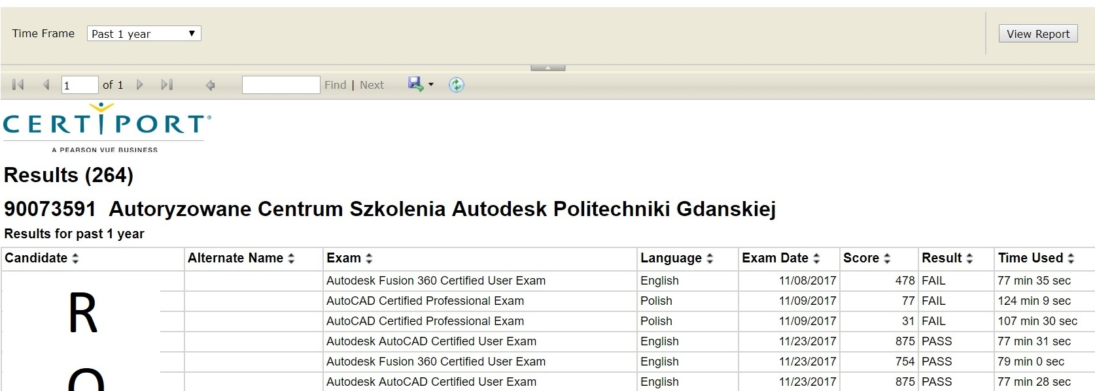
Notes:
Pierwsze spotkanie z konsolą Certiport okazało się niemałym wyzwaniem dla instruktorów ACSA PG i Poza Schematem, a wyniki egzaminu okazały się dużo niższe, niżeli by oczekiwano. Trudności stanowiło między innymi swego rodzaju ”obycie” z samą konsolą, która blokuje wszystkie funkcje komputera poza wybranym programem i nią samą i znacznie spowalnia system. Zadania są bardzo rozbudowane, a czas ograniczony.

Slide 18
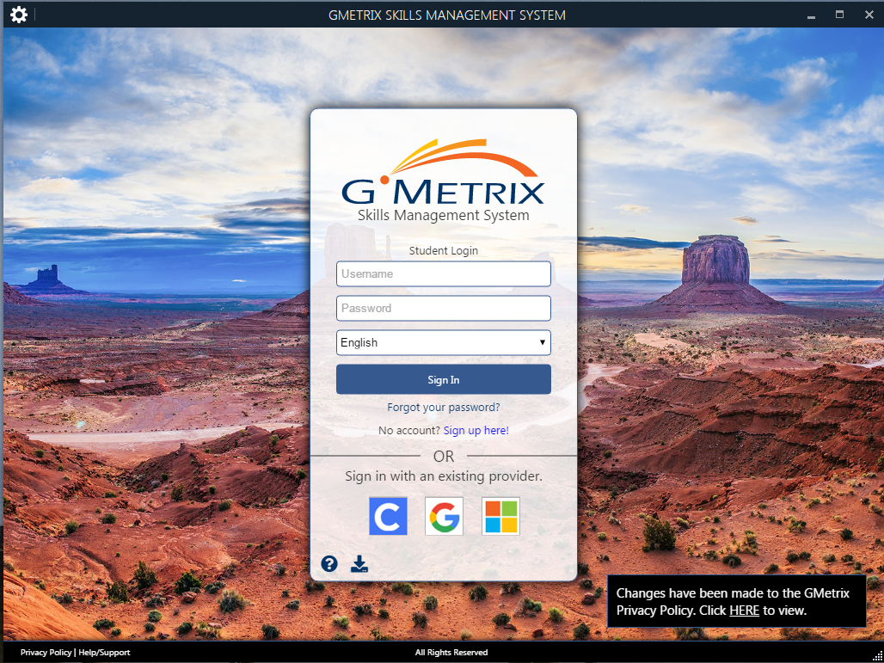
Notes:
Podjęto więc kolejne działania mające na celu usprawnienie współpracy i przygotowania do egzaminu. Zdecydowano się na wprowadzenie konsoli GMetrix, narzędzia przeznaczonego do ćwiczenia zadań porównywalnych, jak na egzaminach Cetriport z wykorzystaniem podobnej konsoli.

Slide 19
SP4CE – Strategic Partnership for Creativity and Entrepreneurship
CoLED – Collaborative Learning Environment for Engineering Education
Notes:
Obecnie współpracę można zobrazować w taki sposób. Schemat może wydawać się nieco zagmatwany, ale wszystko składa się w logiczną całość i opiera na założeniu współpracy z wykorzystaniem platformy Moodle. Wsparciem są dwa projekty unijne. Zakończony już program SP4CE oraz nowy – CoLED.

Slide 20
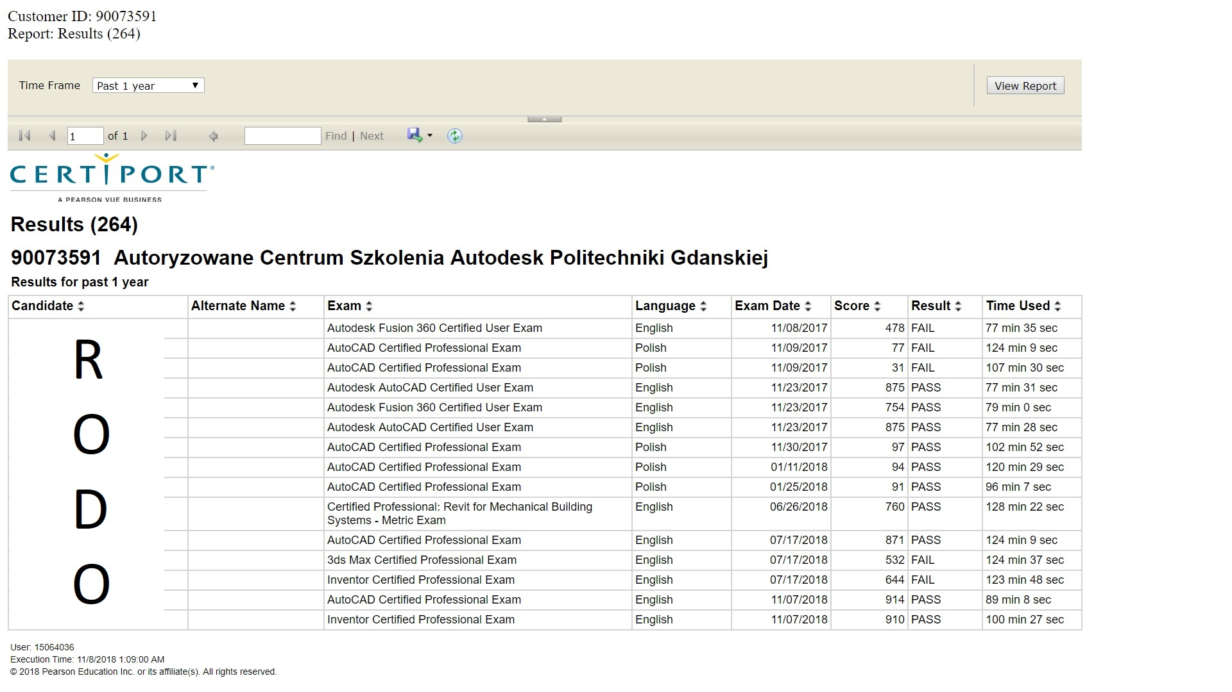
Notes:
W kolejnej serii egzaminów średnie rezultaty uległy poprawie.

Slide 21
Notes:
Udało się uzyskać wyniki z egzaminów professional na poziomie 91, 94, a nawet 97%!

Slide 22
https://youtu.be/HehrabsxW90
https://youtu.be/HehrabsxW90
Notes:
Kilka słów od naszego partnera.

Slide 23
Plany na przyszłość:
Notes:
Projekt - CoLED jest prowadzony w ramach programu Erasmus+, rozpoczął się w październiku 2018 i trwa do końca września 2020 r. Głównym celem projektu jest opracowanie innowacyjnego podejścia do szkolenia opartego na współpracy, w tym programów nauczania i szkolenia w zakresie ICT online uczenia się współpracy w dziedzinie związanej z wprowadzeniem automatyzacji dla przedsiębiorstw i innych osób zainteresowanych tymi obszarami.
Grupami docelowymi CoLED są:
Przedsiębiorcy i pracownicy przedsiębiorstw, którzy chcą zwiększyć konkurencyjność swoich firm, a także podnieść swoje kwalifikacje;
Przyszli przedsiębiorcy i studenci, którzy chcą rozwijać działalność w sektorze produkcyjnym;
Uniwersytety, ośrodki badawcze;
Trenerzy VET i dostawcy VET.

Slide 24
Plany na przyszłość:
Kolaboratywne szkolenia Autodesk prowadzone stacjonarne i online
Notes:
Dzięki doświadczeniom zdobytym podczas współpracy z ośrodkami szkoleniowymi online takimi jak EMMA European Multiple MOOC Aggregator oraz Millionlights powstał już zarys szkolenia z programu Autodesk Fusion 360 bazującego na platformie Moodle Cloud.

Slide 25
Notes:
Projektowanie kursu dla Millionlights umożliwiło nam zebranie opinii od kursantów-testerów z różnych zakątków świata, głównie z Indii. W testowanie platformy zaangażowało się też kilkoro polskich studentów.

Slide 26
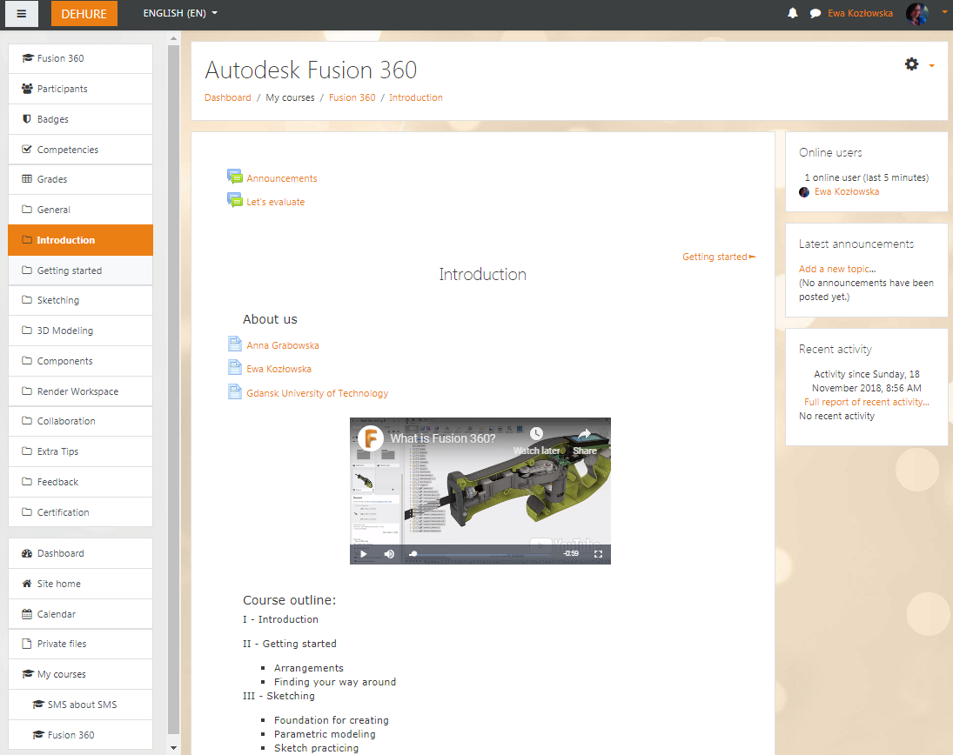
Notes:
Na podstawie doświadczeń i opinii zabranych podczas testowania kursu powstał już zarys szkolenia z programu Autodesk Fusion 360 na platformie Moodle Cloud. Jest on obecnie dostępny w języku angielskim – tożsamym z językiem programu i testowany, głównie przez studentów z kół naukowych.

Slide 27
Plany na przyszłość:
Trwała współpraca ośrodków szkoleniowych, firm i uczelni wyższych
Notes:
W niedalekiej przyszłości zamierzamy udoskonalić współpracę między ośrodkami szkoleniowymi…

Slide 28
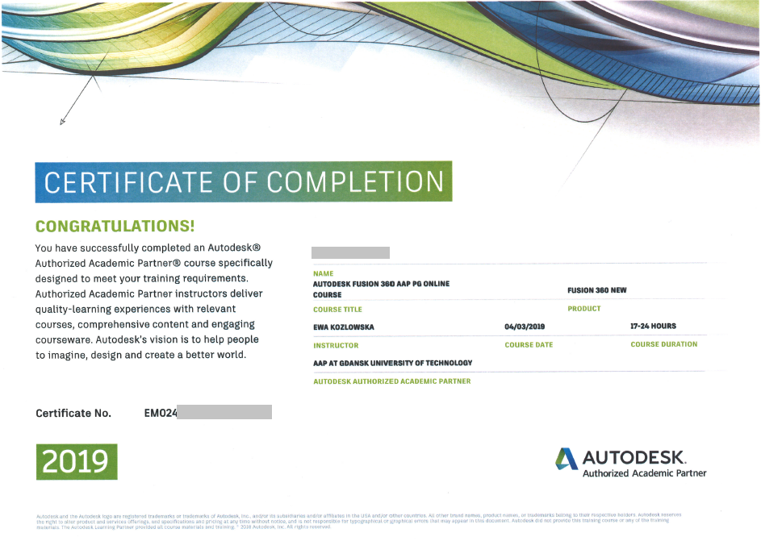
Plany na przyszłość:
Certyfikacja Autodesk dla studentów i firm
Notes:
… i zapewnić dostęp do profesjonalnej certyfikacji Autodesk dla studentów i firm.

Slide 29
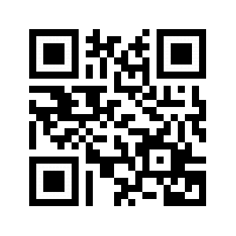
Dziękujemy za uwagę!
blanka@pg.edu.pl
https://pg.edu.pl/aap/
The project Strategic Partnership for Creativity and Entrepreneurship (SP4CE) has been funded with support from the EU (European Commission).
The project Collaborative Learning Environment for Engineering Education (CoLED) has been funded with support from the EU (European Commission).
This publication/article reflects the views only of the authors. The Commission cannot be responsible for any use which may be made of the content/information contained in the presentation.
Notes:
W imieniu wszystkich członków zespołu serdecznie dziękuję Państwu za uwagę i zapraszam do kontaktu.

